Slide 1
Digital dialogkonferanse: Nytt system for kjernebankfunksjon
15.05.25

Slide 2
Digital dialogkonferanse: Nytt system for kjernebankfunksjon
Velkommen og introduksjon
Hva er en innovativ anskaffelse? (Leverandørutviklingsprogrammet, LUP)
Presentasjon av Husbanken
Presentasjon av kommende oppdrag
Presentasjon av overordnet tidsramme og aktiviteter vi ser for oss frem til lansering av konkurranse
Innspill fra deltagerne / spørsmål
Invitasjon til 1:1 dialog, og orientering om spørreskjema for 1:1 dialogen
OBS
Møtet blir tatt opp og opptaket vil være tilgjengelig i etterkant.

Slide 3
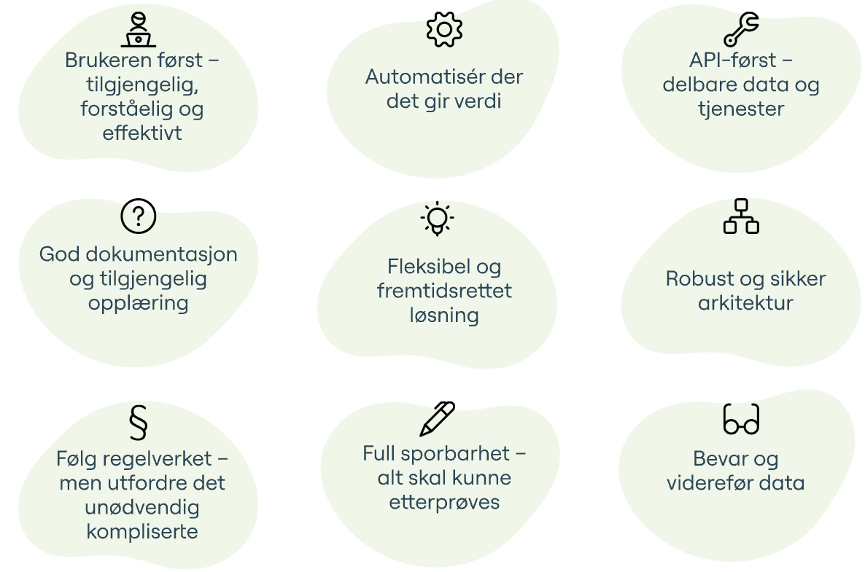
Bakgrunn
Prinsipper for styrket forvaltning av lån og tilskudd
Strategisk satsing på brukerrettede, helhetlige løsninger for lån og tilskudd
Utdatert kjernebanksystem som må skiftes ut for å sikre stabil og effektiv drift fremover
Prosjekt som skulle erstatte det eksisterende systemet ble avsluttet i 2024

Slide 4
Språk
Dagens møte gjennomføres på norsk
Husbanken ønsker norsk som felles språk i et fremtidig prosjekt:
Det er viktig for Husbanken at all dokumentasjon er på norsk, med unntak av teknisk dokumentasjon som eventuelt kan være på engelsk.
For å gi tilstrekkelig informasjon til alle interessenter i markedsdialogfasen vil det gjennomføres en presentasjon på engelsk onsdag 21.05.25 kl. 14:00-15:00 (med likelydende innhold som i dagens møte)

Slide 5
Våre ambisjoner for tidlig markedsdialog
Gjensidig forståelse: Gi innsikt i Husbankens rolle og egenart, og få innsikt i hvilke løsninger og tilnærminger leverandørmarkedet tilbyr.
Rette valg: Innsikt fra dialogen skal bidra til gode strategiske valg i anskaffelsen – både teknologisk og organisatorisk.
Standardisering og endring: Forstå hvordan etablering av et standardsystem vil medføre behov for endringer i prosesser og organisatorisk
Langsiktig samarbeid: Vi søker innsikt i markedets utviklingsstrategier, operasjonsmodeller og hva som gir bærekraftige partnerskap

Slide 6
Digital dialogkonferanse: Nytt system for kjernebankfunksjon
Velkommen og introduksjon
Hva er en innovativ anskaffelse? (Leverandørutviklingsprogrammet, LUP)
Presentasjon av Husbanken
Presentasjon av kommende oppdrag
Presentasjon av overordnet tidsramme, og aktiviteter vi ser for oss frem til lansering av konkurranse
Innspill fra deltagerne / spørsmål
Invitasjon til 1:1 dialog, og orientering om spørreskjema for 1:1 dialogen

Slide 8
Mulighetsrommet med IOA
Hva er utfordringen?
Behov
Markedsdialog
Konkurranse-gjennomføring
Leveranse

Slide 9
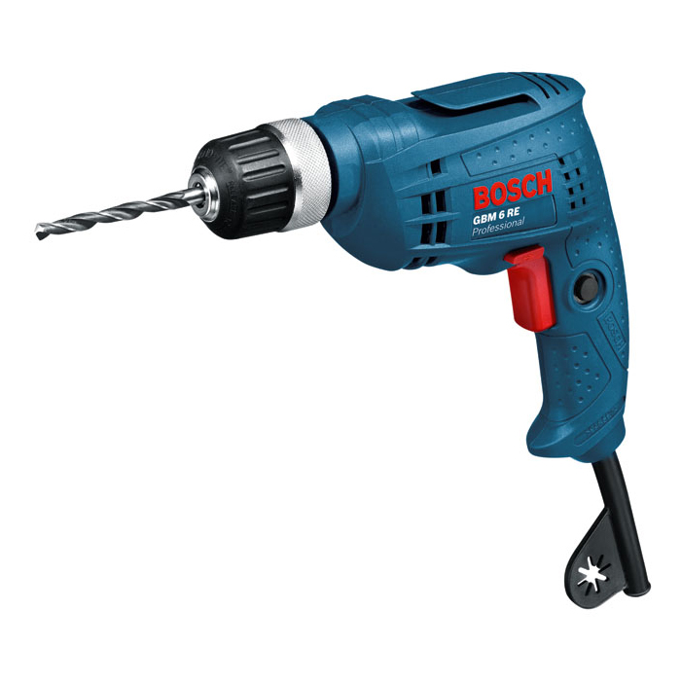
Hvilken «jobb» er det en boremaskin gjør for meg?

Slide 10
Gevinster (effekter)
Løsning
Føringer i regelverket
Rammer
Offentliglova
Forvaltningsloven
Personvern
Sikkerhet
Andre relevante lover
Teknisk plattform?
Integrasjoner mot andre systemer?
Test-fasiliteter?
Brukere og brukergrupper?
Problem (behov)

Slide 11
Digital dialogkonferanse: Nytt system for kjernebankfunksjon
Velkommen og introduksjon
Hva er en innovativ anskaffelse? (Leverandørutviklingsprogrammet, LUP)
Presentasjon av Husbanken
Presentasjon av kommende oppdrag
Presentasjon av overordnet tidsramme, og aktiviteter vi ser for oss frem til lansering av konkurranse
Innspill fra deltagerne / spørsmål
Invitasjon til 1:1 dialog, og orientering om spørreskjema for 1:1 dialogen

Slide 12
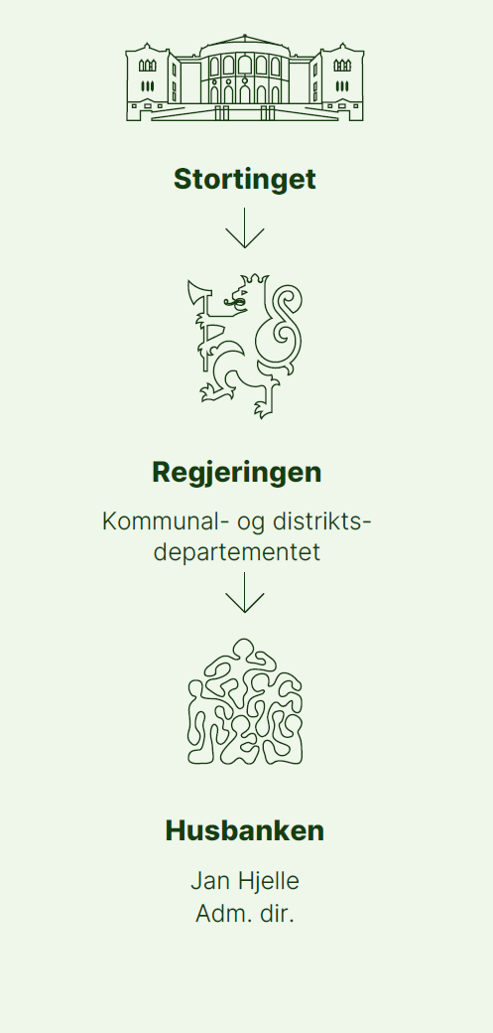
Om Husbanken
Et statlig forvaltningsorgan og et direktorat
Direkte underlagt Kommunal- og distriktsdepartementet (KDD) men forvalter også økonomiske virkemidler for andre departementer (HOD, KD, ED og BFD)
Stortinget vedtar bevilgninger til Husbankens drift, statlig bostøtte og låne- og tilskuddsordninger i statsbudsjettet
Husbankens virksomhet blir regulert i Lov om Husbanken (Husbankloven) og forskrifter som omfatter forvaltningen av bostøtte, boliglån og tilskuddsordninger til boligformål

Slide 13
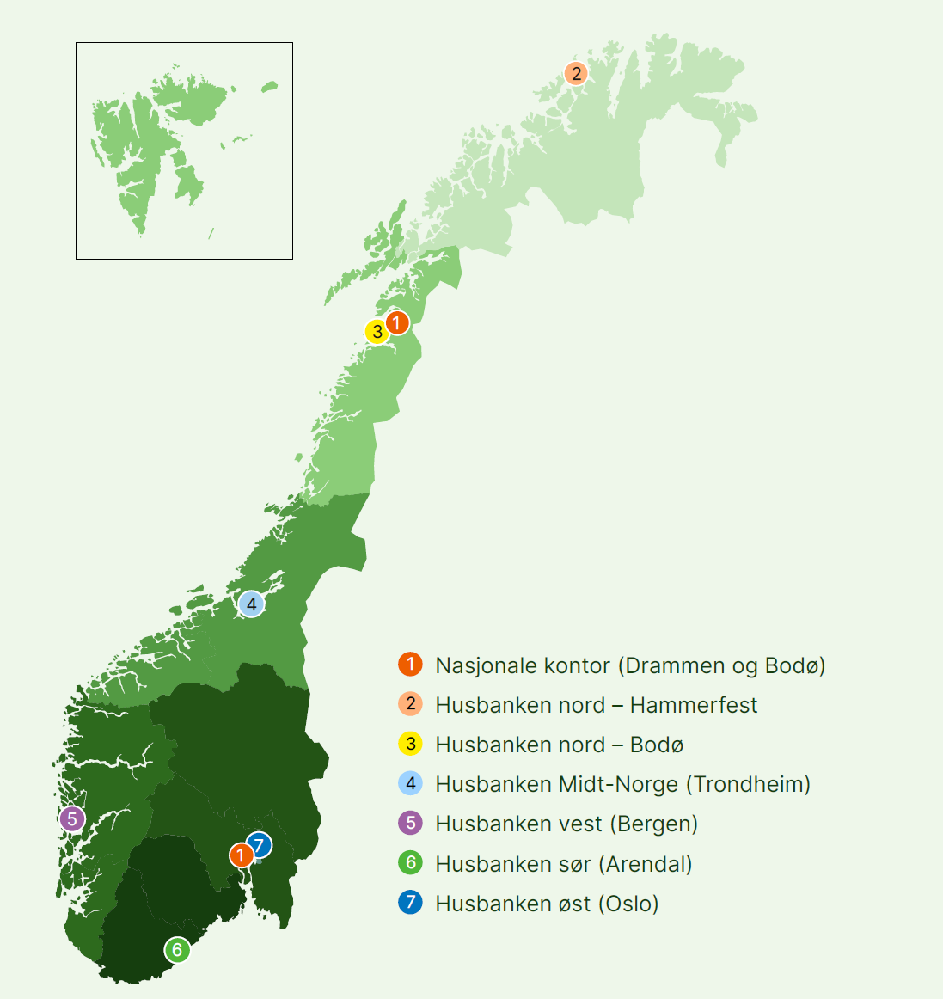
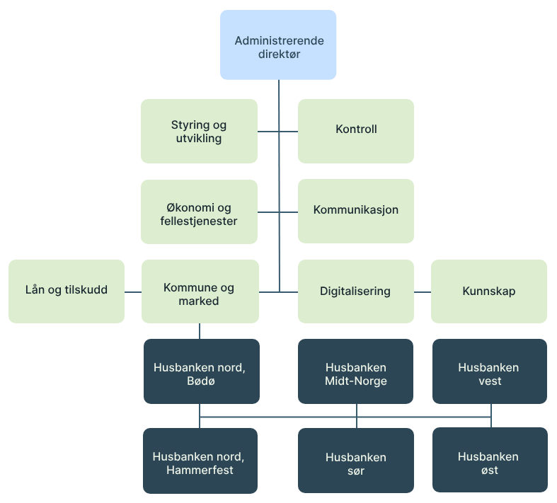
Organisering

Slide 14
Vårt samfunnsoppdrag
Husbanken skal forebygge at folk blir vanskeligstilte på boligmarkedet, bidra til at flere kan skaffe seg og beholde en egnet bolig og støtte kommunene i deres boligpolitiske arbeid.
Husbankens roller:
Sikker og effektiv forvalter
Nasjonal kunnskapsrolle
Faglig støttespiller
Digital pådriver

Slide 15
Utfordringsbildet
Flere har fått det økonomisk vanskeligere
Ubalanse i leiemarkedet
Rekordlav boligbygging
Høyere politiske ambisjoner i boligpolitikken og til Husbankens rolle
Husbankens finansieringsandel i nyboligmarkedet økte fra 14 prosent i 2023 til 31 prosent i 2024. Det er det høyeste nivået på mer enn 20 år.

Slide 16
Sikker og effektiv forvalter
Rammer for økonomiske virkemidler i 2025
Utlånsramme 32 mrd. kr.
Lån til boligkvalitet
Lån til studentboliger
Lån til utleieboliger for vanskeligstilte
Startlån til kommunene for videretildeling
Tilskuddsordninger 5,9 mrd. kr.
Investeringstilskudd til omsorgsboliger og sykehjemsplasser 3,25 mrd. kr.
Tilskudd til bygging av studentboliger 2,1 mrd. kr.
Tilskudd til energitiltak i kommunalt eide utleieboliger, omsorgsboliger og sykehjem 450 mill. kr.
Tilskudd til boligtiltak 39 mill. kr.
Tilskudd til bolig- og områdeutvikling i byer 21 mill. kr.
Tilskudd til Etablering og tilpasning i distriktskommuner 17 mill. kr.
Kompensasjonsordninger
Statlig bostøtte 4,1 mrd. kr.
Husbanken skal være en sikker og effektiv forvalter av økonomiske ordninger. Dette innebærer blant annet å evaluere effekten av og treffsikkerheten til ordningene og foreslå forbedringer, og sørge for sikre og effektive systemer og saksbehandling.
Statlig bank med samfunnsoppdrag:
forvalter viktige virkemidler som bostøtte, tilskudd og lån for 5 departementer
finansierer ikke for profitt – men for å løse viktige samfunnsutfordringer
lånevirksomheten skal være et supplement til private finansinstitusjoners lånevirksomhet
Fleksible virkemidler som skaleres og justeres etter behov
Låne- og tilskuddsordninger endres, kommer til eller fases ut i takt med skiftende politiske prioriteringer
Følger statlig budsjettkalender

Slide 17
Digital pådriver – Husbankens digitale portefølje
Husbanken skal være en digital pådriver for nye brukerrettede løsninger, og aktivt arbeide for at digitale løsninger skal legge til rette for god og effektiv oppgaveløsning og bidra til at brukernes møte med Husbanken blir enklere
Husbanken organiserer digital utvikling i permanente smidige tverrfaglige team
I 2024 leverte om lag 100 medarbeidere i Husbankens team:
bostøtte til 156 000 husstander
startlånssøknad til 29 000 husstander
nettbank og selvbetjening til 50 000 brukere
saksbehandlingsløsninger til 4 500 kommunalt ansatte
samt systemer for Husbankens 289 ansatte
Tverrfaglige team
Bostøtte
Startlån
Kobo
Kommunale systemer
SOFT
Legacy-systemer
Team X
Saks-behandling
SLT
Selvbetjening og søknad
Kjerne-bank
Lån og tilskudd
Brukerservice
Tjenesteplattform og dataplattform
Infrastruktur

Slide 18
Forvaltning av lån og tilskudd
Forvaltning av lån og tilskudd
Vår forvaltning skal være i tråd med vårt samfunnsoppdrag og vi skal samtidig være en trygg samfunnsbank med mål om lave tap

Slide 19
Forvaltningsavdelingen
Eksempler på arbeidsoppgaver:
Fra utbetaling til innfrielse
Kundeoppfølging
Lånevilkår
Betalingsproblemer
Gjeldsordning
Innkreving ved Statens innkrevingssentral
Oppfølging av svindel/bedragerisaker/konkurs
Tapsdeling med kommunene – startlån
Lån og tilskudd
Forvaltning
(17 ansatte)
Økonomiske virkemidler
Bostøtte

Slide 20
Eksempler på hva som gjør Husbanken spesiell
Ingen innskudd
Tilskudd og kompensasjonsordninger
Rente
Statens Innkrevingssentral
Tapsdeling med kommune
Lover og forskrifter
Statsregnskapet
Kvote og rammestyring
Politisk styring
Rapportering

Slide 21
Låneporteføljen
Total låneportefølje per 31.12.24:
187 378 millioner kroner
fordelt på 25 200 løpende lån
Ut- og innbetalinger i 2024:
Utbetaling av 814 nye lån: 21,6 mrd. kr.
Innbetalte avdrag: 10,8 mrd. kr.
Renteinntekter: 7,3 mrd. kr.
Lave tap på utlån
Bruttotap 2024 var 33 mill. kr.
Sikker og effektiv forvalter

Slide 22
Tilskuddsporteføljen
Total tilskuddsportefølje per 31.12.24:
38 550 millioner kroner
fordelt på 11 864 tilskudd
I 2024 utbetalte Husbanken 384 tilskudd som utgjorde om lag 3,5 milliarder kroner
Tilskudd nedskrives i tråd med bestemmelsene for den enkelte ordningen
Tilskudd kan kreves tilbakebetalt
Kompensasjonsordninger
Ordningene innebærer at kommuner får kompensert normerte rente- og til dels avdragsutgifter
Husbanken forvalter 5 ulike kompensasjonsordninger for i alt tre departementer
Det ble utbetalt om lag 1,5 mrd. kr. i 2024
Formål | Antall tilskudd | Restbeløp
Tilskudd omsorgsbolig/sykehjem | 764 | 331
Tilskudd studentboliger | 596 | 6 345
Investeringstilskudd omsorgsbolig/sykehjemsplasser | 2 071 | 27 121
Tilskudd boligetablering i distrikt | 130 | 33
Eldre tilskuddsordninger | 8 303 | 5 021
Totalsum | 11 864 | 38 550

Slide 23
Digital dialogkonferanse: Nytt system for kjernebankfunksjon
Velkommen og introduksjon
Hva er en innovativ anskaffelse? (Leverandørutviklingsprogrammet, LUP)
Presentasjon av Husbanken
Presentasjon av kommende oppdrag
Presentasjon av overordnet tidsramme, og aktiviteter vi ser for oss frem til lansering av konkurranse
Innspill fra deltagerne / spørsmål
Invitasjon til 1:1 dialog, og orientering om spørreskjema for 1:1 dialogen

Slide 24
Husbankens systemportefølje

Slide 25
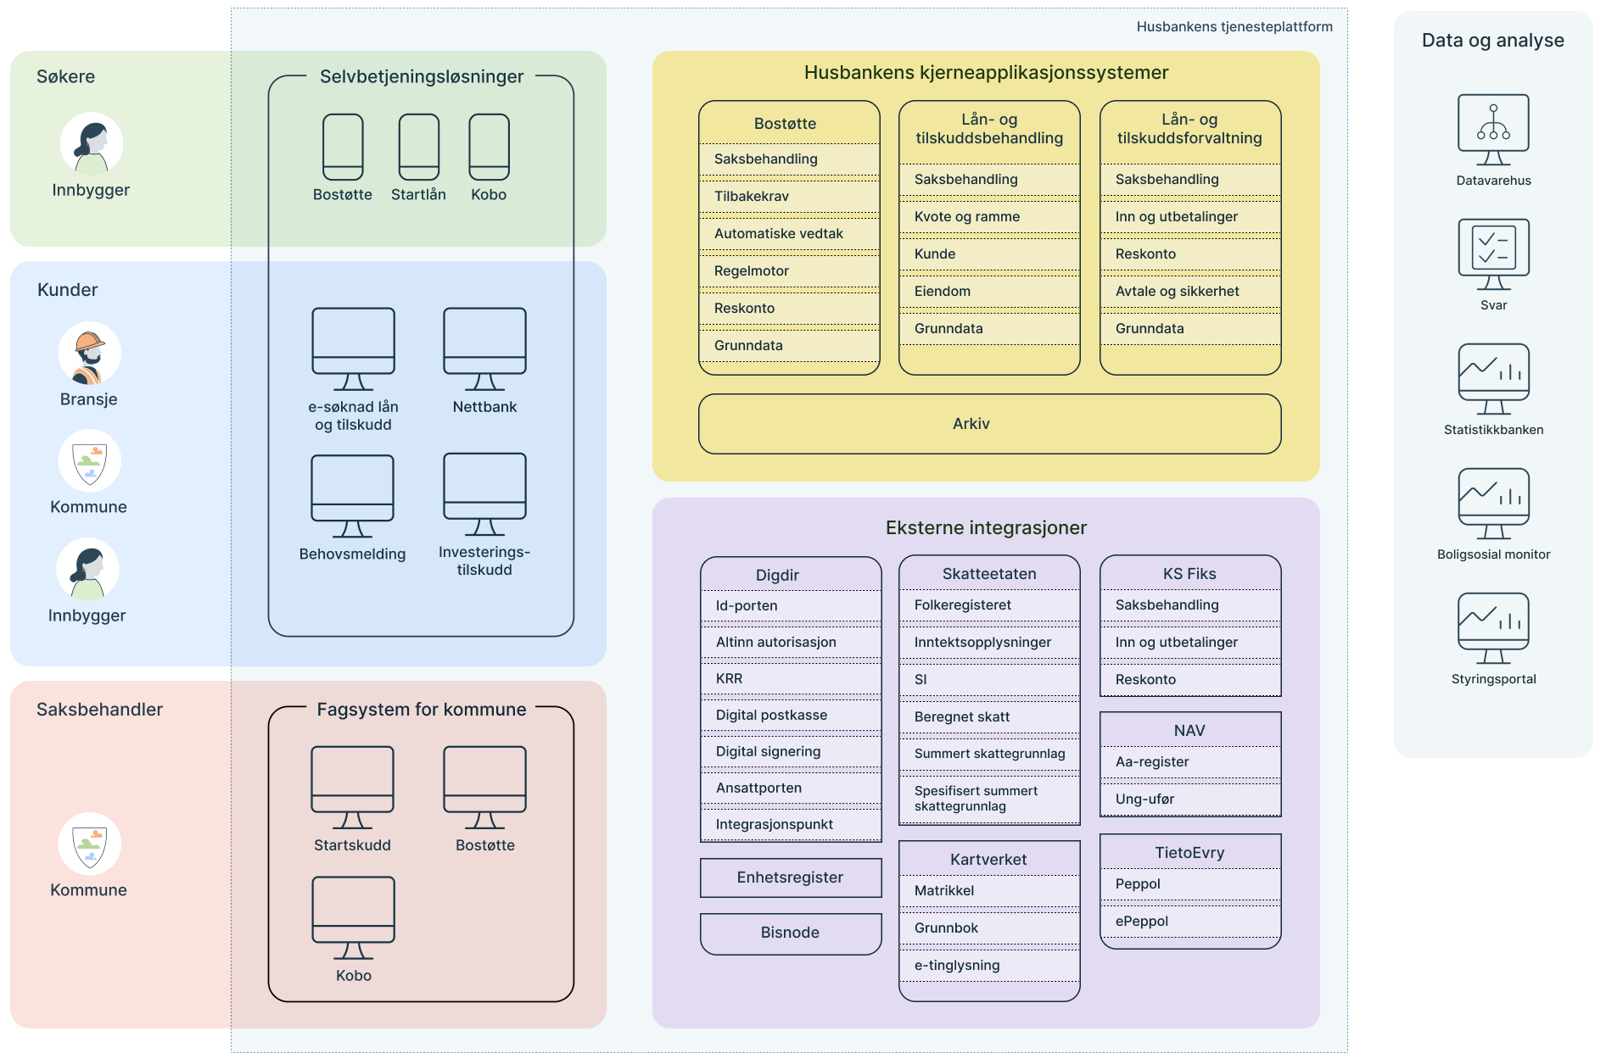
Oversikt over Husbankens løsninger for ulike målgrupper
Digital pådriver

Slide 26
Prinsipper for kjernebank lån og tilskuddsforvaltning
Notes:
Skape forståelse for hva som er viktig for oss.

Slide 27
Prinsipper for kjernebank lån og tilskuddsforvaltning
Husbanken forvalter store verdier på vegne av samfunnet. For å sikre at den nye løsningen for lån og tilskudd blir både fremtidsrettet, sikker og brukervennlig, har vi et sett overordnede prinsipper som skal være retningsgivende for hvordan løsningen utformes, utvikles og forvaltes – og bidra til en mer effektiv hverdag for både saksbehandlere og utviklere. Prinsippene skal gi støtte til videre detaljering på behovs- og kravsnivå.
Dagens situasjon: Saksbehandlere jobber i dag i gamle og fragmenterte løsninger med mange begrensninger. Det er krevende å tilpasse seg nye krav og gi god service til brukere.
Mål: Den nye løsningen skal sikre helhetlig forvaltning fra utbetaling og gjennom hele løpetiden på et lån eller tilskudd – med moderne teknologi, brukervennlighet og høy etterprøvbarhet.

Slide 29
Omfang og behov

Slide 30
Forbehold
Informasjonen som presenteres på de følgende sidene er ikke ment å være uttømmende eller bindende, men skal illustrere eksempler på behov og funksjonalitet vi ser for oss at en fremtidig løsning bør kunne håndtere. Hensikten er å legge til rette for dialog med leverandørmarkedet, slik at vi kan få et realistisk og oppdatert bilde av hva standardløsninger faktisk kan tilby sett opp mot Husbankens behov og rammer.

Slide 31
Husbanken ønsker å utforske hvilke muligheter standard produkter gir, slik at vi bedre kan presisere våre behov og samtidig avklare hvilke funksjonsområder som eventuelt må løses gjennom tilpassing eller egen utvikling.

Slide 32
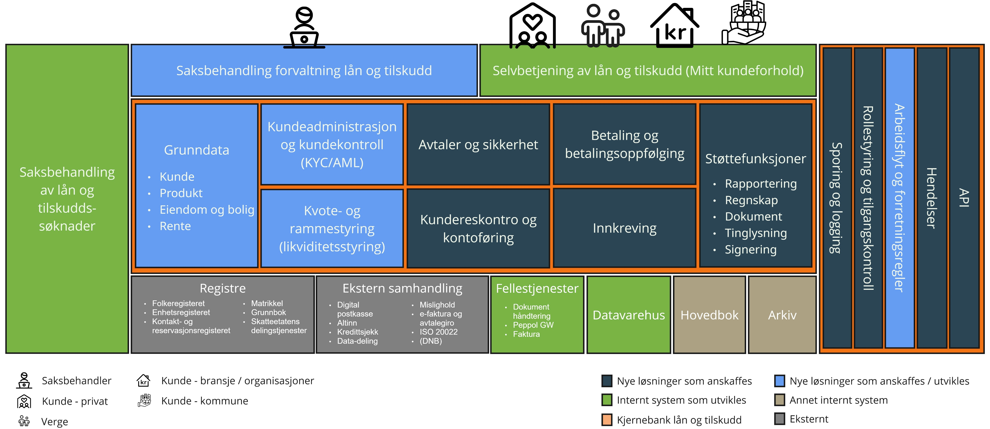

Slide 33
Grunndata
Ny kjernebank vil muligens være master for sentrale grunndata i Husbanken som kunde, produkt og eiendom og bolig
Husbanken har ikke en egen CRM løsning og i dag lever kundemaster i legacy systemene for saksbehandling og kjernebank
Husbanken har behov for stor fleksibilitet knyttet til forvaltning av produkter da vi ofte får bestillinger fra departement, regjering og storting med definerte frister
Husbankens virkemidler er knyttet til eiendom og bolig og dette er derfor data er det viktig å ha god kontroll på for å vite hvilke boliger som finansieres samt enkelte kvaliteter ved boligene
Husbanken må enkelt kunne oppdatere gjeldende rentesatser for både flytende-, fast- og sær-renter

Slide 34
Kundeadministrasjon og kundekontroll
Administrasjon av grunnleggende data om personer, organisasjoner og kommuner
Ivareta konsernstruktur og relasjon til sentrale personer i organisasjonene
Integrasjon med for eksempel folkeregisteret, enhetsregisteret og kontakt og reservasjonsregisteret
Håndtere verifikasjon av ID
Støtte kredittsjekk, AML, PEP- og sanksjonssjekk
Risikoklassifisering
Logging og rapportering ved mistenkelige forhold

Slide 35
Kvote- og rammestyring
Statlige virksomheter mottar hvert år et tildelingsbrev fra relevante departement (for eksempel Kommunal- og moderniseringsdepartementet, Helse- og omsorgsdepartementet og Kunnskapsdepartementet) som utdyper hvordan økonomiske bevilgninger skal benyttes
Hver bevilgning refererer til departementets budsjettkapitler og poster i statsbudsjettet og tildelingsbrevet beskriver rammer og føringer for bruk av de enkelte kapitler og poster som Husbanken er tildelt
Kvote- og rammestyring må sikre at Husbanken ikke gir tilsagn om lån eller tilskudd, eller utbetaler lån og tilskudd, utover rammene i statsbudsjettet og tildelingsbrev fra departementene, samt kvoter gitt i eget budsjett
Må integreres Husbankens løsning for både saksbehandling av lån og tilskudd og ny kjernebankløsning

Slide 36
Avtaler og sikkerhet
Håndtere endringer i låneavtalen etter at et lån er utbetalt som for eksempel avdragsfrihet, løpetid, individuell nedbetaling av fellesgjeld i borettslag og endring av låntaker ved skifte, uskifte eller fusjon
Simulere endringer i betalingsplan og dele denne med kunde
Håndtere flere typer sikkerhetsdokumenter (som pant, inneståelseserklæring og aksept av tilskuddsbetingelser.) og tilby støtte for ulik behandling avhengig av type sikkerhetsdokument med tanke på automatiske prosesser.
Løsningen må håndtere endring av pant (som nedkvittering og pantefrafall), re-tinglysning og sletting av pant

Slide 37
Betaling og betalingsoppfølging
Løsningen må håndtere utbetaling av lån og tilskudd, samt innbetaling på lån og nedskriving av tilskudd
All betaling skjer via ekstern bank, og systemet må støtte statusoppfølging, feilhåndtering og returer
Ulike utbetalingsprofiler må støttes – både engangsutbetaling og delutbetalinger over tid
Enkel utbetaling kan fordeles på flere konti
Systemet må beregne terminbeløp, saldo, renter og følge opp statusendringer
Det må genereres faktura og purring, inkludert beregning av forsinkelsesrenter
Betalingsplan må kunne endres ved utsettelse, rentefritak eller ekstra innbetalinger
Løsningen må støtte innfrielsesberegning, inkludert oppgjørsdato, renter til dato og eventuelle gebyrer

Slide 38
Innkreving
Overføre misligholdte lån til Statens Innkrevingssentral (SI) automatisk for videre oppfølging
Det skal både være mulig å initiere en overføring manuelt og hindre at lån overføres automatisk
Lånet skal tilbakeføres fra SI til Husbanken ved ajourføring
Husbanken må kunne informere SI om eventuelle gjeldsordninger
Husbanken er master for lånet også når det er hos SI (danne terminbeløp, beregne renter og omkostninger, etc.)

Slide 39
Saksbehandling forvaltning lån og tilskudd
Kunne søke opp kunder, lån og tilskudd basert på ulike kriterier
Gi full oversikt over et kundeforhold
Gi saksbehandler oversikt over oppgaver som skal utføres
Behandle søknad om for eksempel utbetaling, godkjenning som låntaker og overtakelse av lån
Livssykluslogikk (utbetalt, aktivt, avsluttet, misligholdt, gjeldsordning)

Slide 40
Kundereskontro
Transaksjonsføring og saldo per lån/tilskudd
Full oversikt over historiske og fremtidige forpliktelser
Allokering av innbetalinger, manuell og automatisk
Støtte for kontoutskrift

Slide 41
Støttefunksjoner
Det forventes at rapporter nødvendig for den løpende forvaltningen er tilgjengelig for saksbehandlere i systemet mens virksomhetsrapportering håndteres via datavarehus
Årsrapporter og offentlig rapportering (som til Skatteetaten)
Systemet må kunne overføre aggregerte tall til hovedbok basert på kontantprinsippet og statens kontoplan
Løsningen må kunne initiere generering av relevante dokumenter og vise alle relevante dokumenter for et kundeforhold. Dokumenter må også støtte digitale signeringsprosesser.
Det må være støtte for tinglysning, re-tinglysning og endring av pantedokumenter

Slide 42
Interne systemer som utvikles
Husbanken har besluttet å utvikle løsninger for saksbehandling og selvbetjening selv og utviklingen av disse løsningene er igangsatt. Det vil være flere avhengigheter mellom disse løsningene og en ny kjernebank.
Data skal overføres til Husbankens datavarehus for virksomhetsrapportering og ulike analyser
Husbanken har flere fellestjenester utviklet for våre andre løsninger som kan benyttes av en ny kjernebankløsning ved behov som dokument håndtering (generering, signering, ekspedering og arkivering), peppol gateway (Peppol og ePeppol) og Faktura (støtter e-faktura, avtalegiro og EHF)

Slide 43
Andre interne systemer
Husbanken benytter Unit4ERP som hovedbok, følger statens kontoplan og aggregerte data om for eksempel utbetalinger, innbetalinger, påløpte renter, over-/underkurs og omplassering skal overføres hit (Husbanken følger kontantprinsippet)
Husbanken benytter Elements fra Sikri som arkivløsning og dokumenter som er arkivverdig skal overføres hit for arkivering og en ny løsning må kunne vise relevante dokumenter som er lagret i arkivet

Slide 44
Integrasjoner
Husbanken har eksisterende tjenester for integrasjon mot alle nasjonale fellestjenester som for eksempel Folkeregisteret, Skatteetatens delingstjenester, Enhetsregisteret Matrikkel og Grunnbok som kan benyttes.
Husbanken har etablert integrasjonstjenester for samhandling med eksterne parter som Statens Innkrevingssentral, Digital postkasse, Altinn, DNB (bankforbindelse) og DFØ.
Husbanken tilbyr eksterne APIer som tillater kunder å hente data om egne lån og tilskudd

Slide 45
Hvordan vi jobber – og hva vi kan teknologisk

Slide 46
Operasjonsmodell
Porteføljestyring
Utvikling og forvaltning av tjenesteområde er organisert i autonome tverrfaglige team (ansvar for en tjeneste fra idé til grav)
Modernisering lån og tilskudd er programorganisert (selvbetjening, saksbehandling og kjernebank)
Utvikling skjer innenfor etablerte og kjente rammer (prinsipper, retningslinjer og teknologi)
Tjenesterammeverk, applikasjonsrammeverk og utviklertjenester forvaltes av et plattformteam
Fellestjenester har definerte eiere, men forvaltes av teamene i fellesskap (de som har et behov gjør nødvendige endringer mens eier er ansvarlig for at endringen gjøres i tråd med

Slide 47
Tekniske kapabiliteter
Alle Husbankens egenutviklede tjenester og løsninger kjører på Husbankens egen Kubernetes (k8s) plattform
PostgreSQL (eller MS SQLServer), RabbitMQ (ActiveMQ), Istio, Cypress, Grafana og Prometheus, Minio (S3)
Zero-trust sikkerhetsarkitektur basert på OpenID Connect (OIDC)
ID porten og Altinn autorisasjon benyttes for autentisering og rettighetsstyring
Integrasjon løses som egne mikrotjenester utviklet på Husbankens tjenesterammeverk (tjenester finnes i vår infrastruktur for alle integrasjonspunkter)
Skal et (eller flere produkter) deployes på vår infrastruktur forventer Husbanken å motta et ferdig image (OCI image format) fra repository som kan konfigureres og deployes
Åpne for SaaS løsning, men viktig å forstå hvordan integrasjon best løses i slike tilfeller

Slide 48
Digital dialogkonferanse: Nytt system for kjernebankfunksjon
Velkommen og introduksjon
Hva er en innovativ anskaffelse? (Leverandørutviklingsprogrammet, LUP)
Presentasjon av Husbanken
Presentasjon av kommende oppdrag
Presentasjon av overordnet tidsramme, og aktiviteter vi ser for oss frem til lansering av konkurranse
Innspill fra deltagerne / spørsmål
Invitasjon til 1:1 dialog, og orientering om spørreskjema for 1:1 dialogen

Slide 49
Overordnet tidsramme
Markedsdialog
Anskaffelsekonkurranse
Implementering
Markedsdialog:
Dialogmøte <uke 20, 15.mai>
Avklaring og avtale 1:1 dialoger <uke 21,uke 22>
1:1 dialoger med oppfølging <uke 22, uke 26>
Avklare anskaffelsesform <uke 25>
Utvikle behovsbeskrivelser <pågår, uke 35>
Anskaffelseskonkurranse:
Kunngjøring av konkurranse <tidlig september>
Faseinndelt forløp, frem mot konklusjon på leverandør <Q1-2026>

Slide 50
Digital dialogkonferanse: Nytt system for kjernebankfunksjon
Velkommen og introduksjon
Hva er en innovativ anskaffelse? (Leverandørutviklingsprogrammet, LUP)
Presentasjon av Husbanken
Presentasjon av kommende oppdrag
Presentasjon av overordnet tidsramme, og aktiviteter vi ser for oss frem til lansering av konkurranse
Innspill fra deltagerne / spørsmål
Invitasjon til 1:1 dialog, og orientering om spørreskjema for 1:1 dialogen

Slide 51
Tilbakemeldinger på presentasjon om kommende oppdrag
Vi er interessert i å få mest mulig innsikt i hvordan våre behov kan leveres på med standardprodukter i markedet.
Vi ønsker å utforme anskaffelsen med et omfang som det kan leveres godt på.

Slide 52
Digital dialogkonferanse: Nytt system for kjernebankfunksjon
Velkommen og introduksjon
Hva er en innovativ anskaffelse? (Leverandørutviklingsprogrammet, LUP)
Presentasjon av Husbanken
Presentasjon av kommende oppdrag
Presentasjon av overordnet tidsplan og aktiviteter vi ser for oss frem til lansering av konkurranse
Innspill fra deltagerne / spørsmål
Invitasjon til 1:1 dialog, og orientering om spørreskjema for 1:1 dialogen

Slide 53
Videre 1:1 dialog med utvalgte leverandører
1:1 dialogen har som formål å berike forberedelsene til kommende anskaffelse
Sørge for god kalibrering av forespørsel mht. Husbankens digitale økosystem
Leverandører som ikke deltar i markedsdialogen, eller som ikke blir invitert til fysiske møter, vil fortsatt ha mulighet til å delta i anskaffelsen på samme vilkår som andre tilbydere. Deltakelse i markedsdialogen har ingen innvirkning på konkurransen.

Slide 54
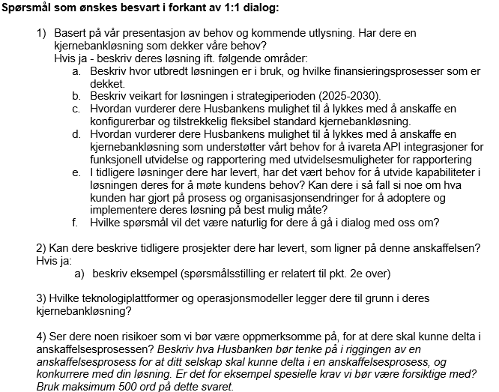
Spørsmål som sendes ut til de som melder seg til 1:1 dialog
Hvordan melde sin interesse til 1:1 dialog?
e-post til terje.molle@husbanken.no, Emne; «vi ønsker å delta på 1:1 dialog»

Slide 55
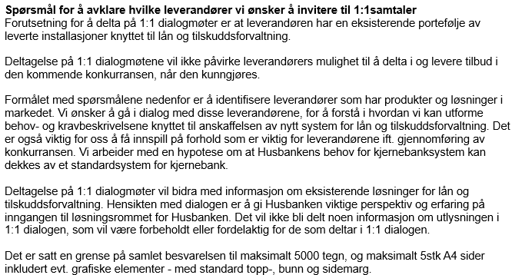
Videre 1:1 dialog med utvalgte leverandører
1:1 dialogen har som formål å berike forberedelsene til kommende anskaffelse
Sørge for god kalibrering av forespørsel mht. Husbankens digitale økosystem
Svarene returneres innen den 23.mai kl. 12:00 (CEST)til: terje.molle@husbanken.no

Slide 56
Takk for oppmerksomheten

